Slide 1
Onderzoek het gc-percentage van de subtypen
Youri Geboers, Jelle van der Heide, Aloys Kuster, Carleen Rossing
Groep 1

Slide 2
inhoud
Inleiding
Enzym
Script
Analyse
Onderzoek
Resultaten
ERD

Slide 3
Inleiding
Het gc percentage berekenen van een gen uit de glycolyse
Dit berekenen door middel van een script
Piekenpatroon vergelijken met bekende waarden
Het gc percentage berekenen van vier verschillende virussen

Slide 4
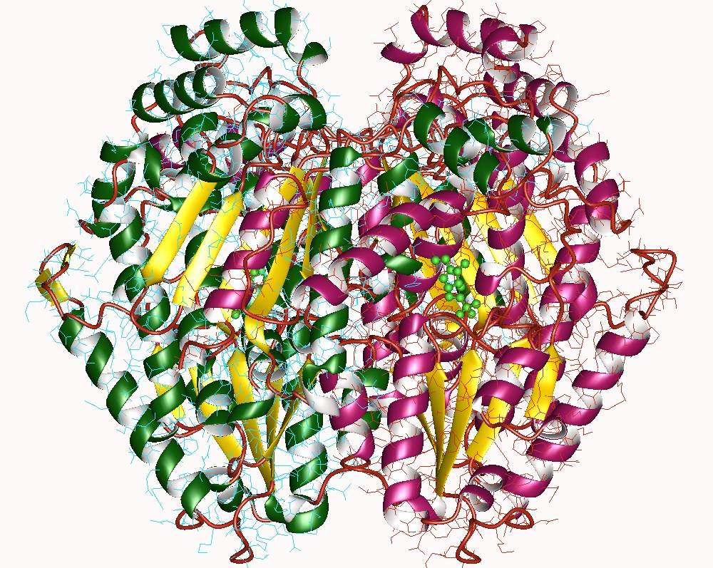
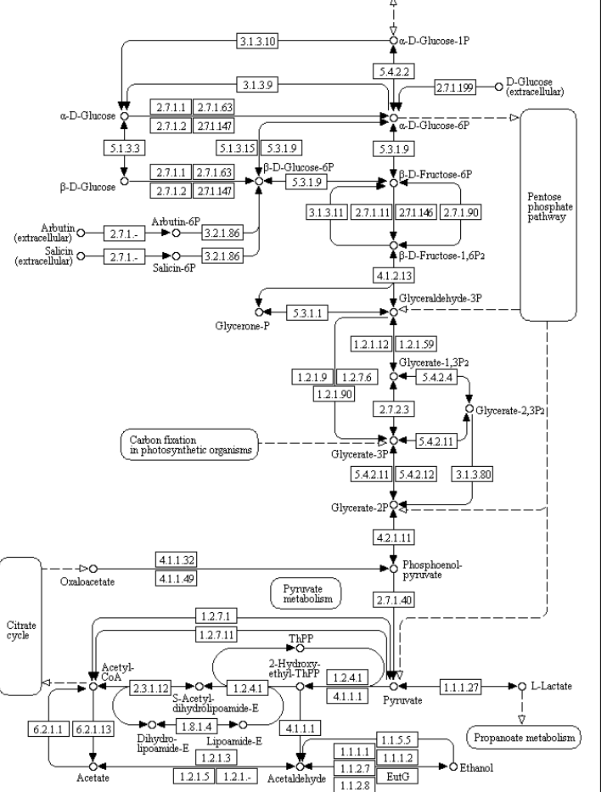
Enzym
Glucose-6-fosfaat isomerase
5.3.1.9
Organisme
Mens
Soya boon
Salmonella bacterie
E.coli bacterie

Slide 5
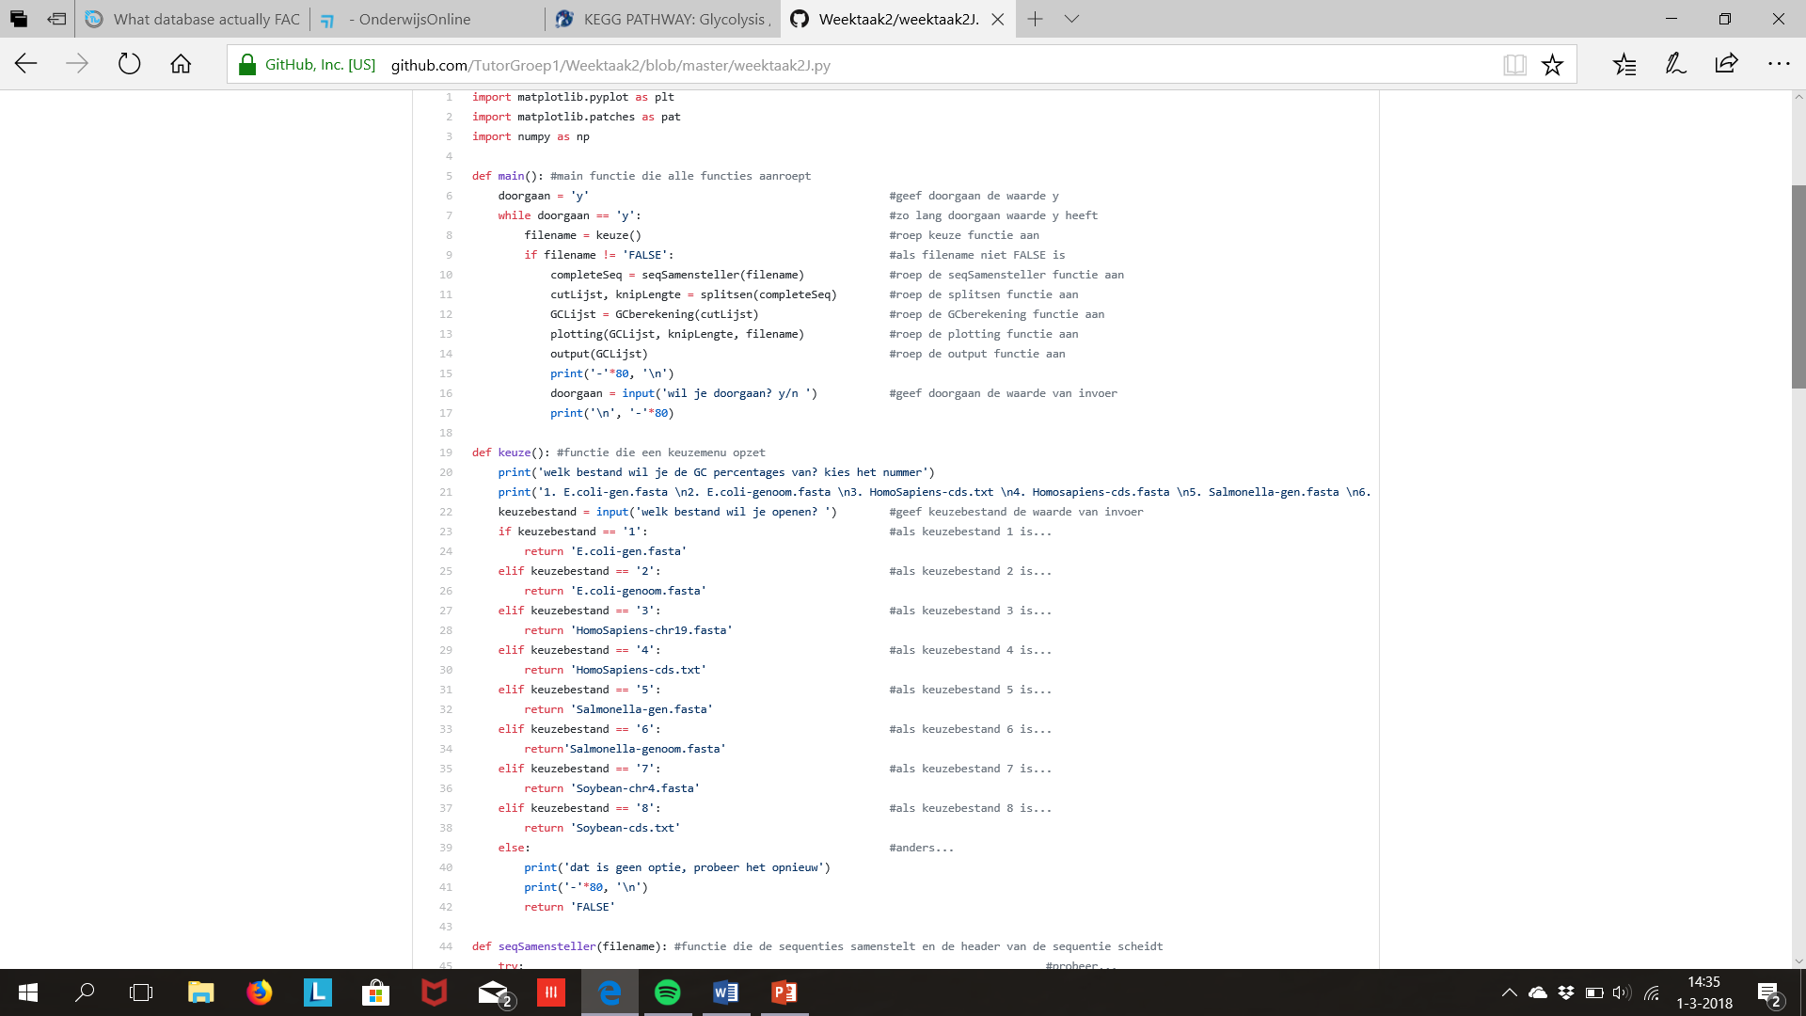
Script

Slide 7
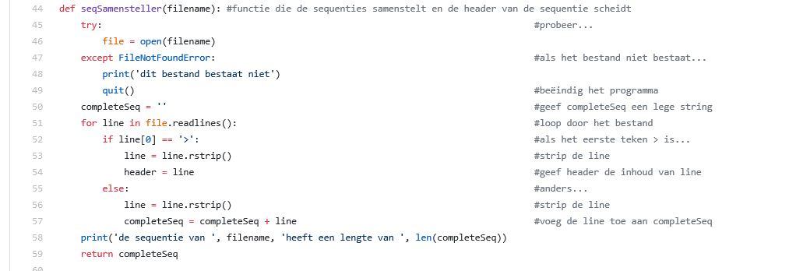

Slide 8
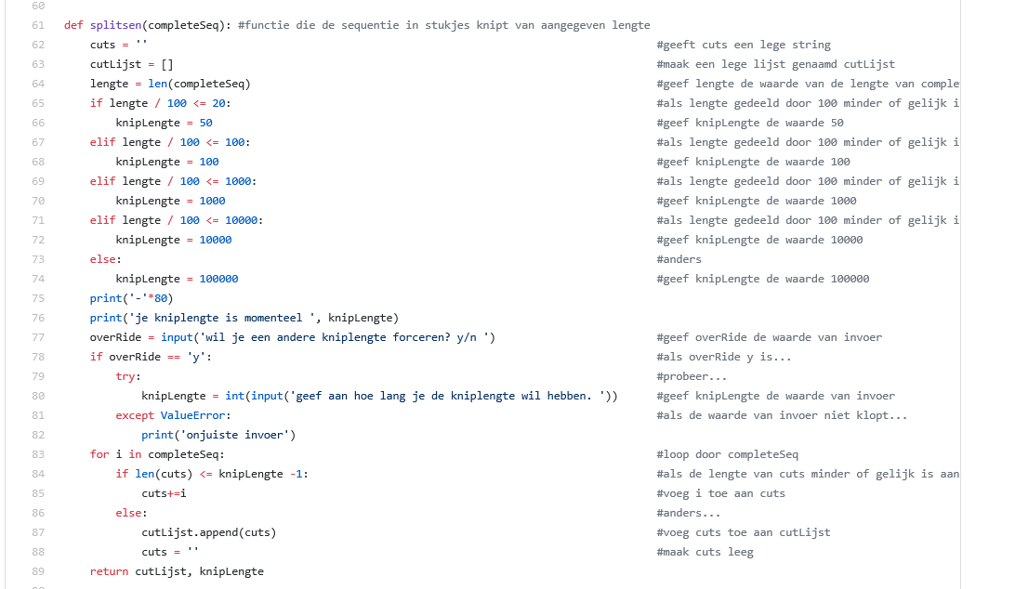

Slide 9
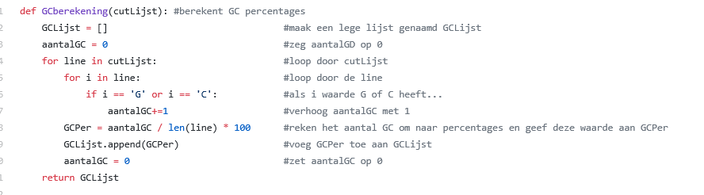

Slide 10
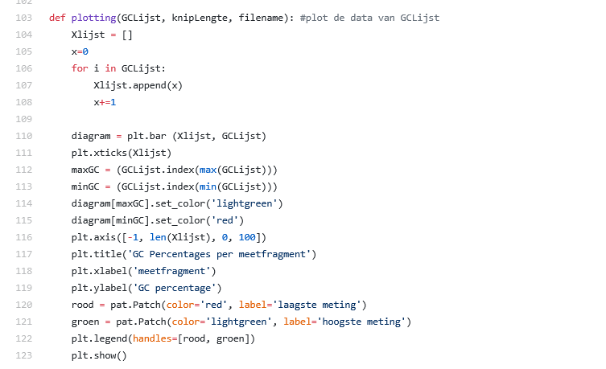

Slide 11
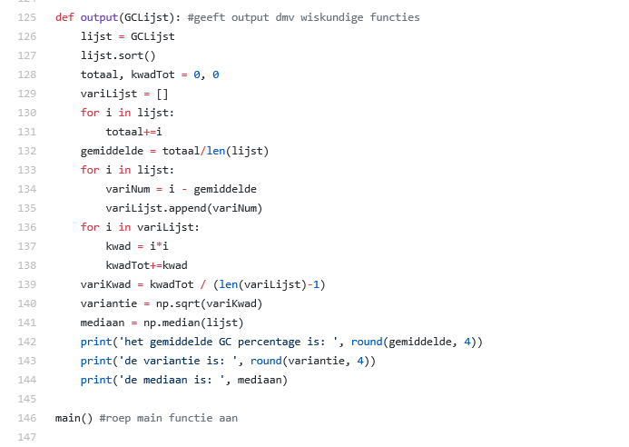

Slide 12
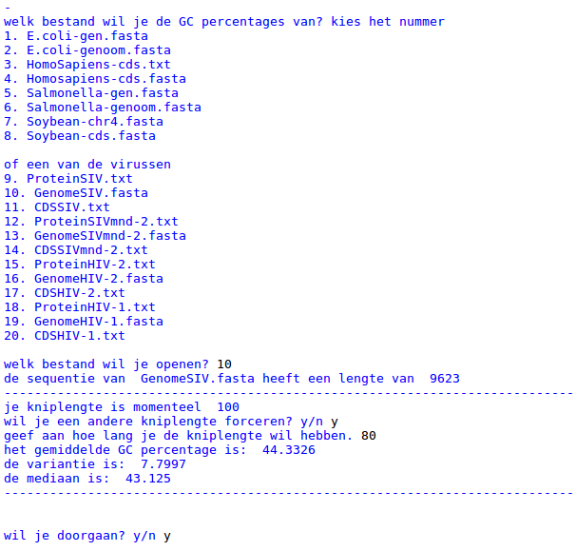

Slide 13
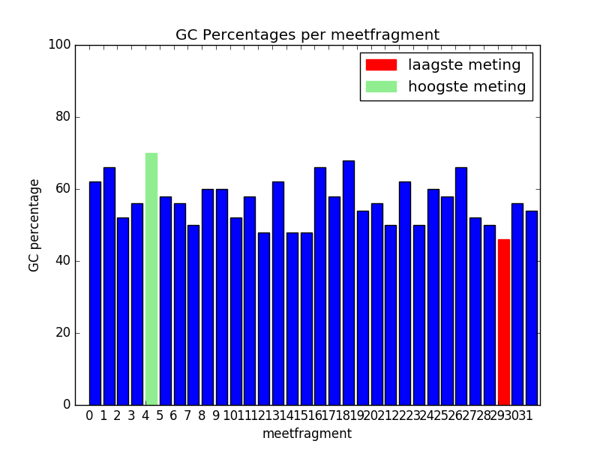
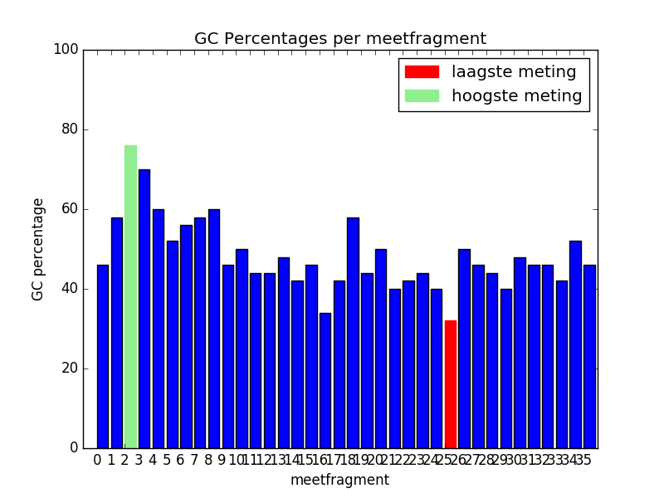
analyse
Homo sapiens, cds
Soya boon, cds

Slide 14
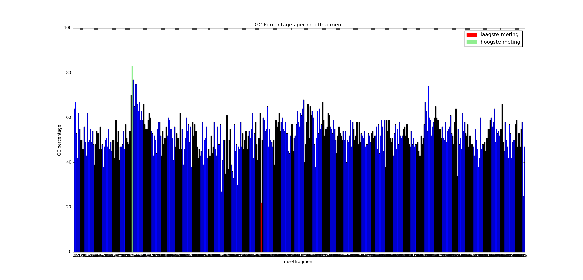
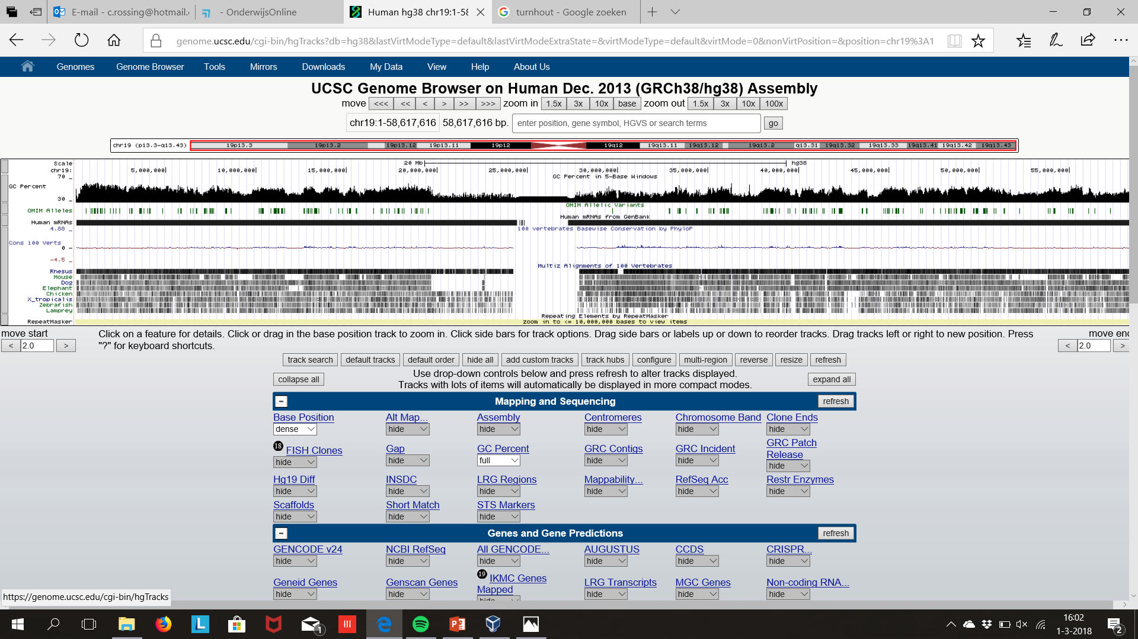

Slide 15
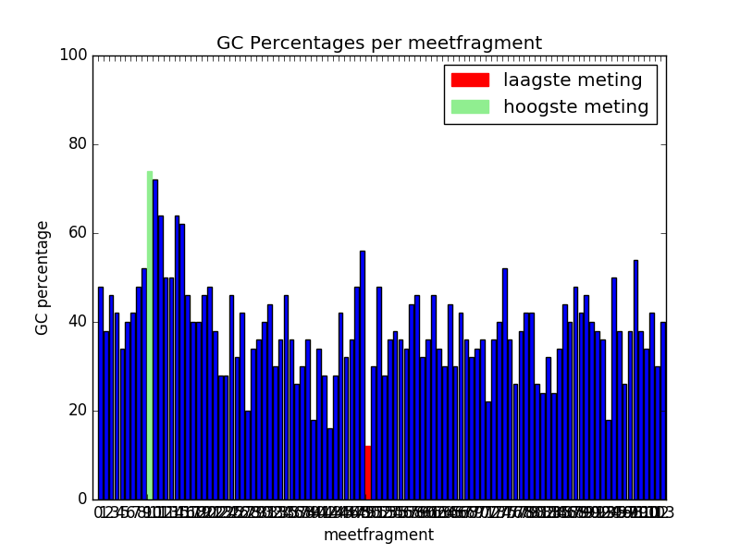
Soya boon, genoom
Geen vergelijking

Slide 16
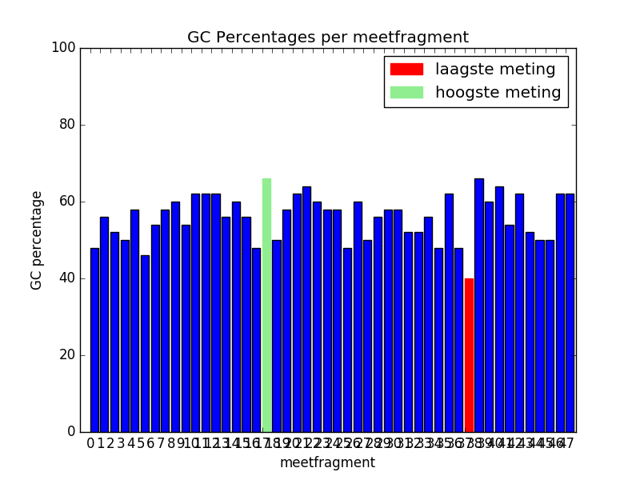
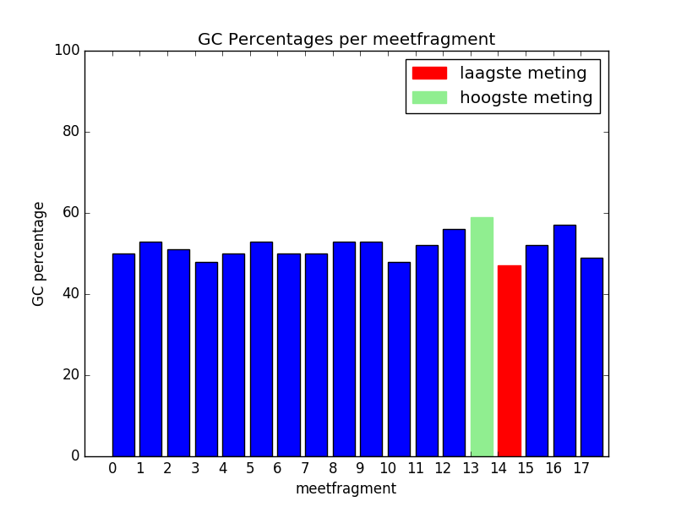
Salmonella, gen
e.coli, gen heel klein gen, met knippingen van 50

Slide 17
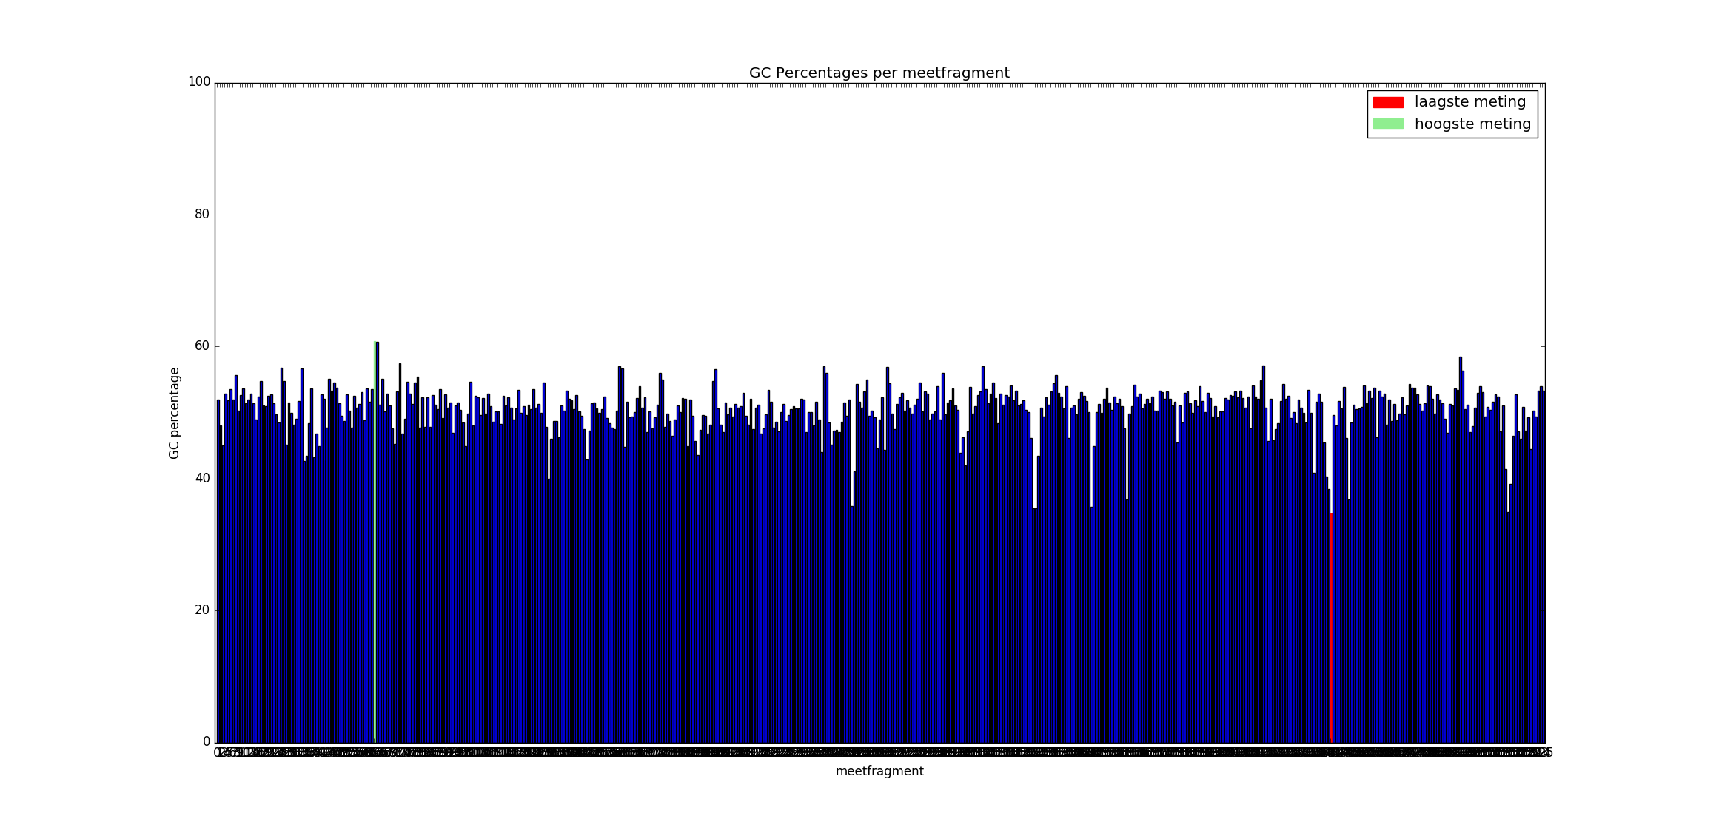
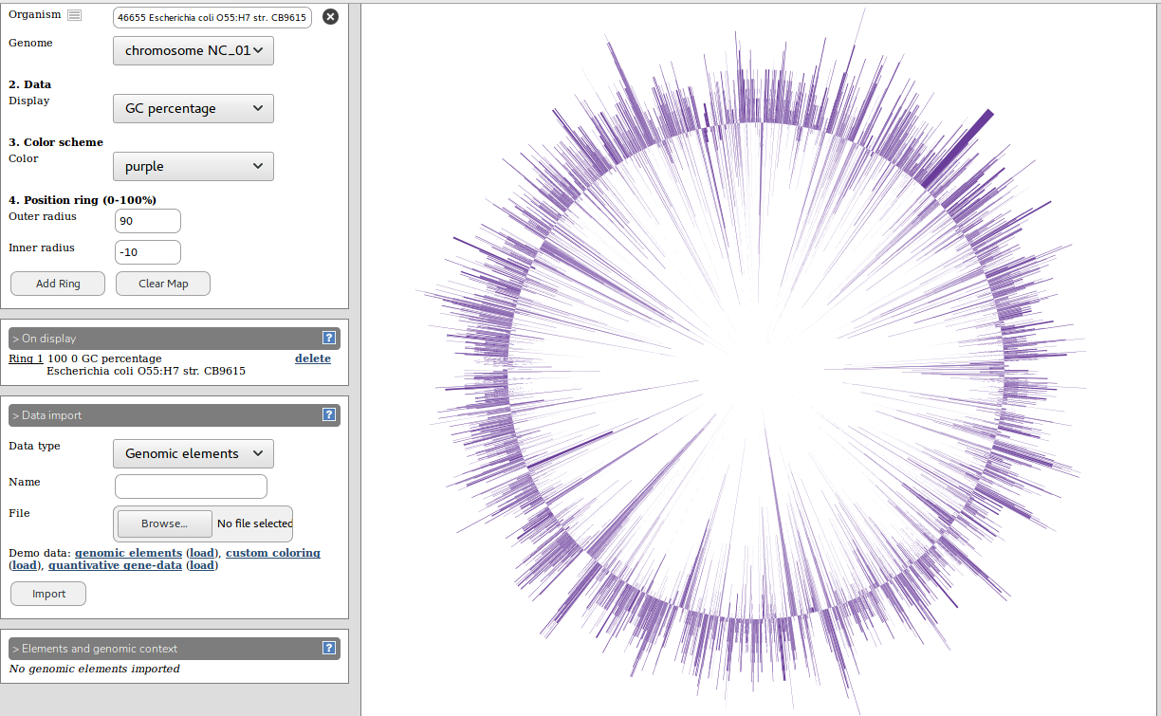
e.Coli bacterie

Slide 18
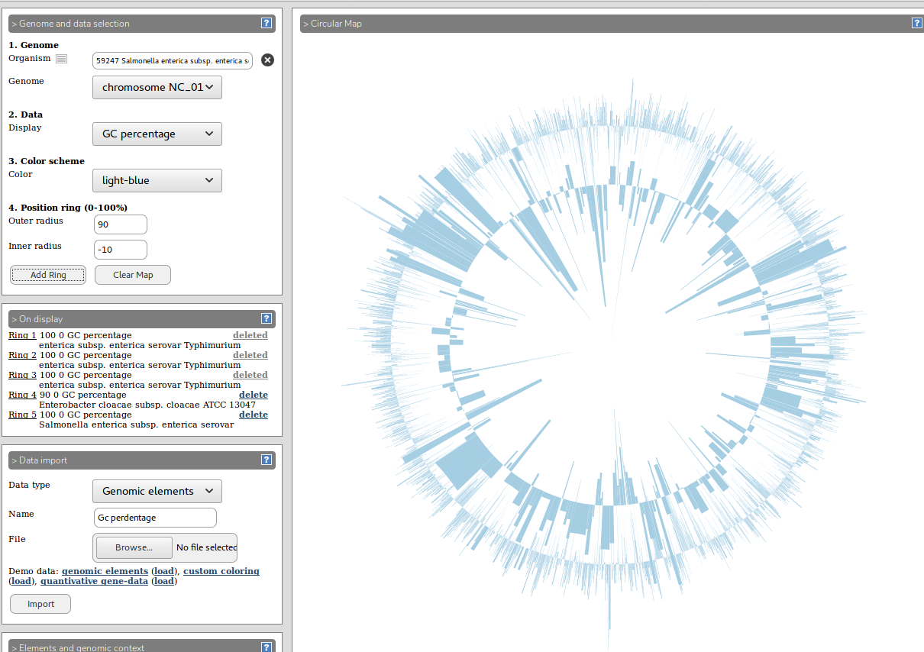
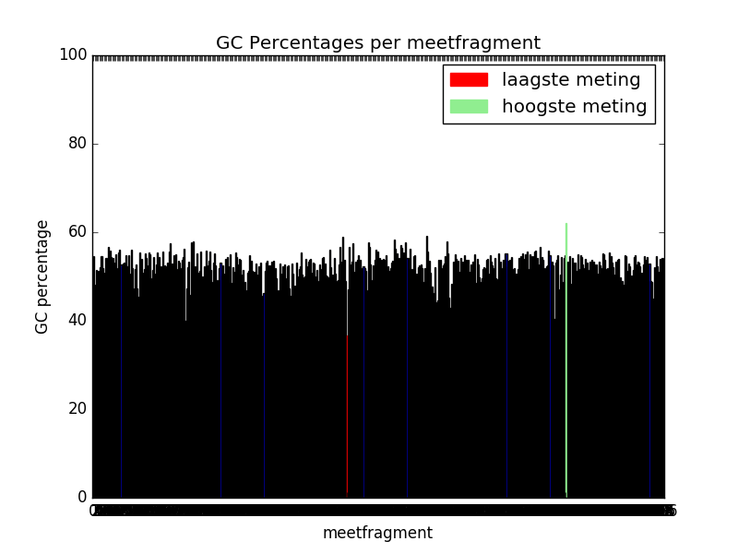

Slide 19
vergelijken
1: het gc-percentage is het hoogst in coderende delen van het DNA, in coderende delen is meer stabiliteit nodig om de juiste producten(eiwitten) te vormen.
2: Bacteriën hebben bijna alleen maar coderende gedeeltes, in een bacterie is het minder erg als er een mutatie plaatsvindt
3: Het percentage is niet altijd 50 procent, want in sommige delen wil je nog meer stabiliteit om mutaties te voorkomen
4: het gc percentage in prokaryoten is stabieler dan in eukaryoten. Het percentage is hoger in eukaryoten om de smelttemperatuur te behalen bij primers
5: Dit zou kunnen komen, omdat het gc percentage minder van belang is in prokaryoten

Slide 20
6: bij de soya plant is het laagste percentage 10% en bij de mens is dat ongeveer 20%, de extremen zijn bij sommige eukaryoten groter. Dit zou kunnen komen door verschillende aantallen genen
7: het gc percentage wordt berekend om te kunnen bepalen waar mogelijke genen zitten op een chromosoom

Slide 21
onderzoek
Script is hetzelfde alleen andere bestanden

Slide 22
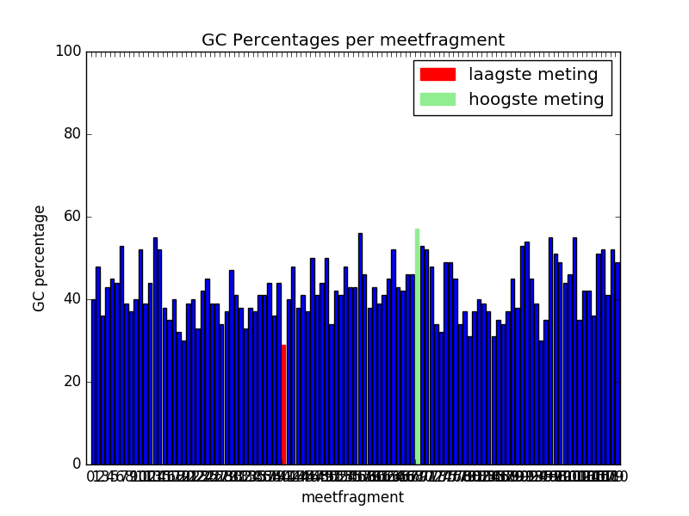
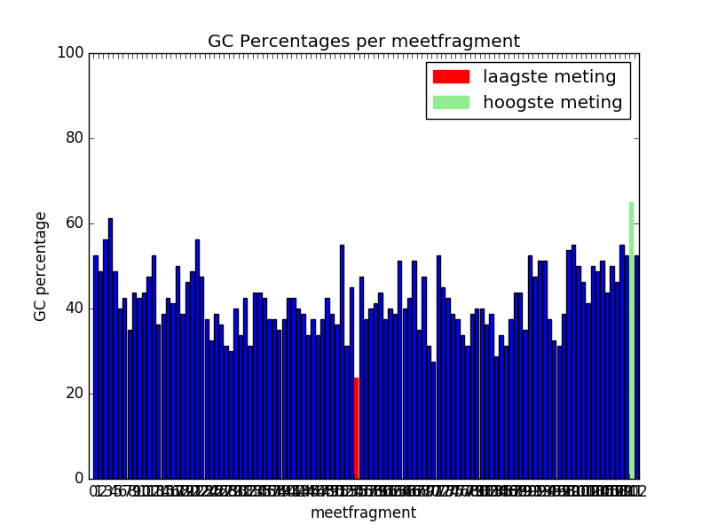
resultaten
HIV-1 CDS
HIV-1 genoom

Slide 23
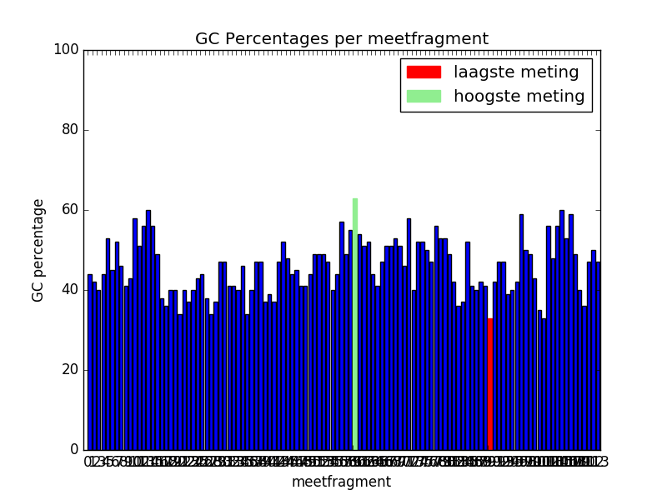
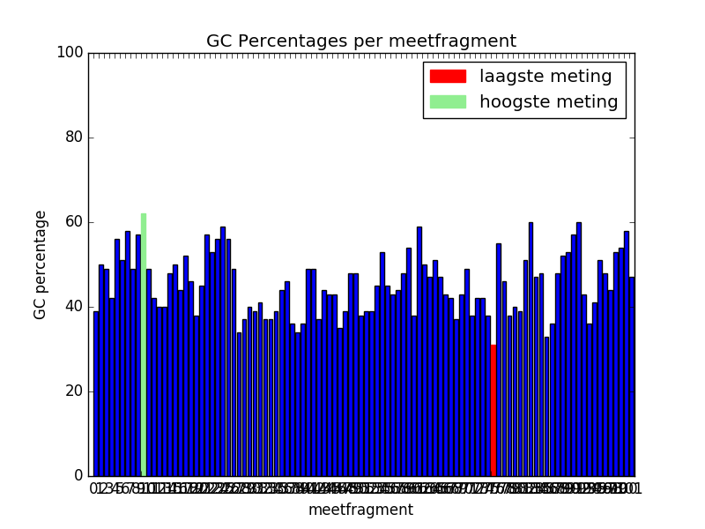
HIV-2, Links CDS en rechts het genoom

Slide 24
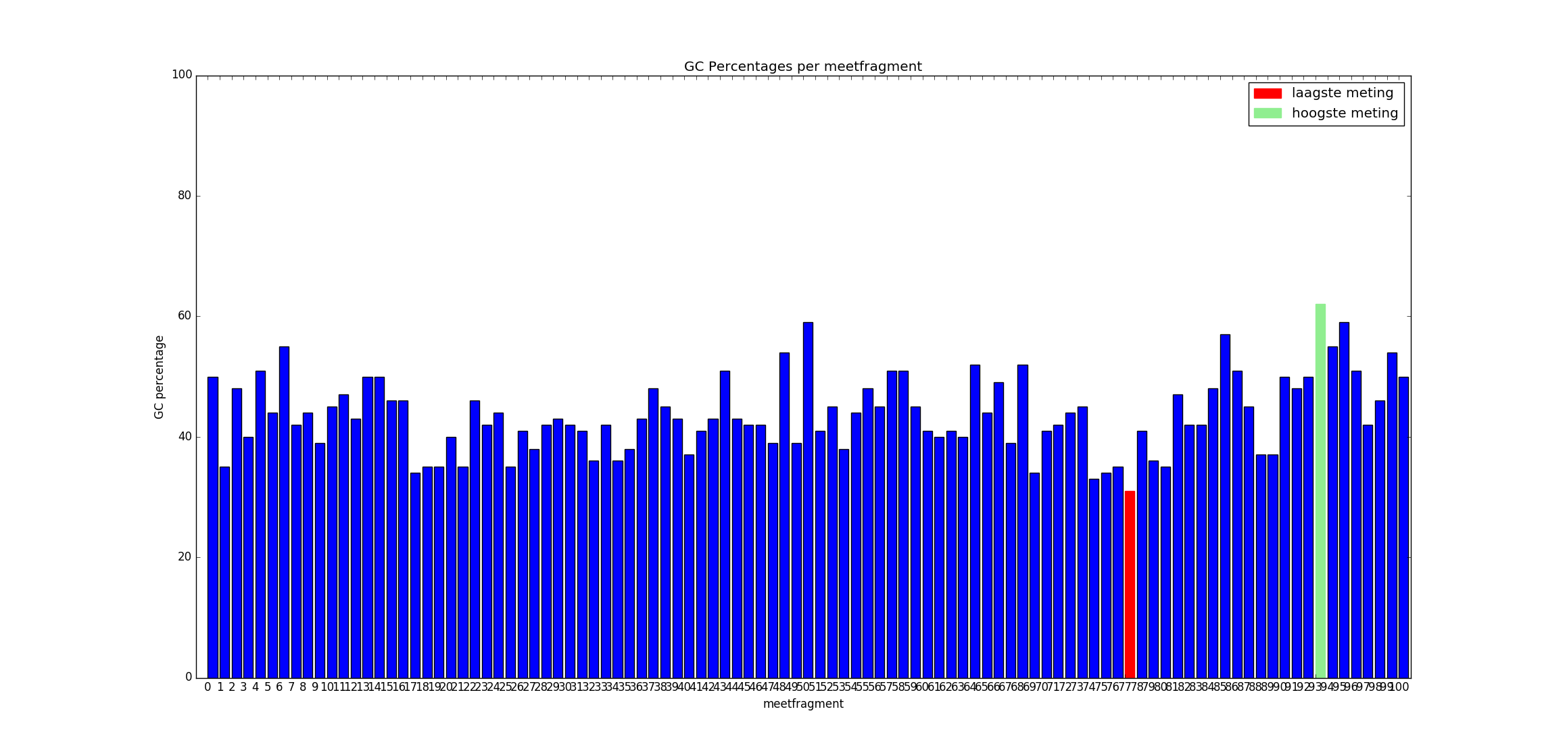
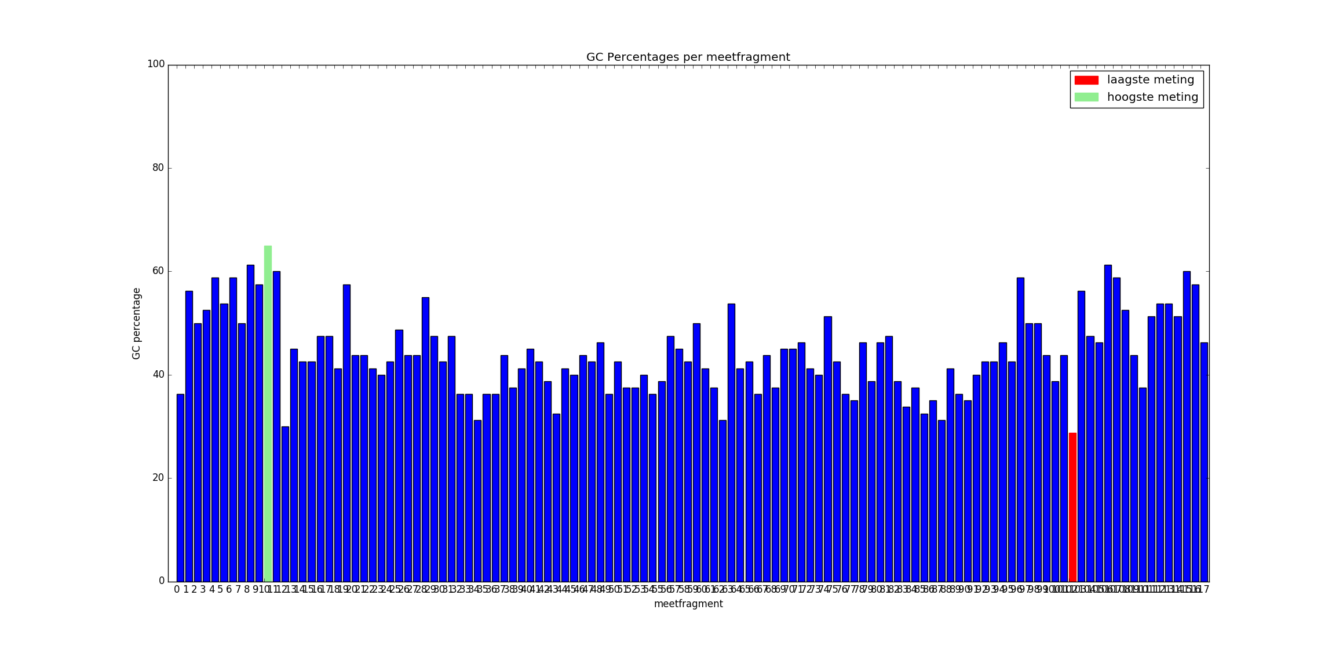
SIV, boven CDS en rechts genoom

Slide 25
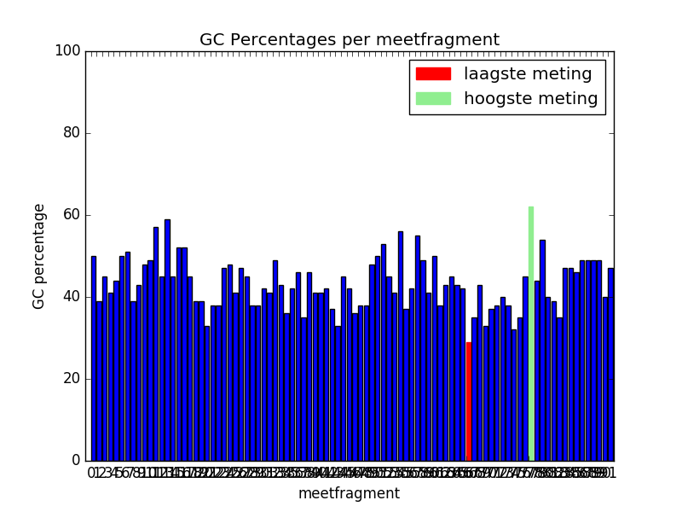
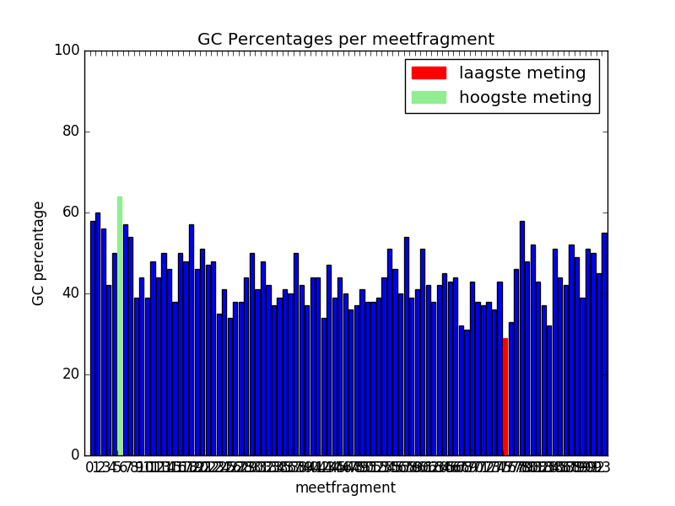
SIVmnd, links CDS en rechts het genoom

Slide 26
 | SIV CDS | SIV Genoom | SIVmnd CDS | SIVmnd genoom | HIV1 CDS | HIV1 genoom | HIV2 CDS | HIV2 genoom
Lengte | 9623 | 10215 | 9345 | 9518 | 10359 | 11539 | 9181 | 11304
GC% | 44,333 | 43,753 | 43,457 | 43,915 | 45,637 | 45,877 | 42,090 | 42,118
Variantie | 7,7997 | 6,3662 | 6,3478 | 7,0492 | 7,2642 | 6,9054 | 7,6827 | 3,7567
Mediaan | 43,125 | 43,0 | 43,0 | 43,0 | 45,0 | 46,0 | 41,25 | 42,4
Knip-lengte | 80 | 100 | 100 | 100 | 100 | 100 | 80 | 500

Slide 27
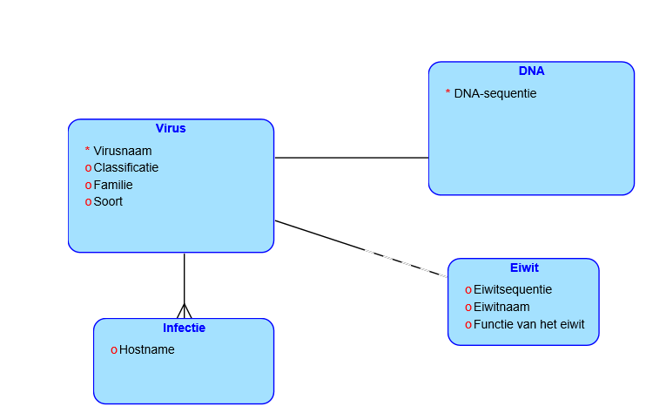
ERD

Slide 28
Heel veel sociale media gebruiken relationele databases
Op monsterboard staan een stuk of 10 vacatures voor de programmeertaal python en meer dan 1000 voor de programmeertaal SQL
Facebook gebruikt mySQl voor gestructureerde opslag van data, zoals timeline en informatie van de gebruikers.

Slide 29
Vragen?

